Slide 1
Movilidad para México:
Saludable, segura, sustentable y solidaria
Rumbo a la puesta en marcha de los “Planes de implementación locales Movilidad 4S”
02 de julio de 2020
Movilidad para México:
Saludable, segura, sustentable y solidaria
Rumbo a la puesta en marcha de los “Planes de implementación locales Movilidad 4S”
02 de julio de 2020

Slide 2
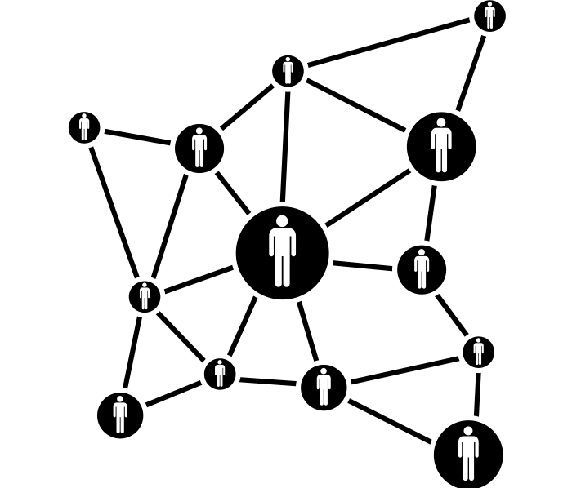
Paso 1. Tomar la decisión de activar el “Plan de implementación local Movilidad 4S” y reunir/convocar
¿Cómo empezar?
1
Movilización de recursos
a). Humanos, financieros e institucionales.
b). Reunir al Equipo de Política de Movilidad
c). Convocar a las Organizaciones Ciudadanas y los Colectivos
Promuevan políticas públicas en materia de movilidad, espacios públicos y áreas verdes; académicos, personas expertas en movilidad y otras organizaciones.
2
Enlazar
a). Equipos encargados de las políticas ambientales, de salud, ordenamiento territorial
b) Nombrar a una responsable de la estrategia: encargada de coordinar de las diferentes áreas de gobierno, para una implementación eficaz y adecuada.
c). Consultar los planes y estrategias de movilidad desarrollados por las dependencias en materia con el fin de identificar la dinámica de movilidad en los asentamientos.
3
Mapeo Actores
a). Favorecer u Oponerse
b) Influir en las decisiones, cambios de comportamiento y la opinión pública sobre lo planeado
c) Mapeo puede ayudar a crear una estrategia de comunicación.

Slide 3
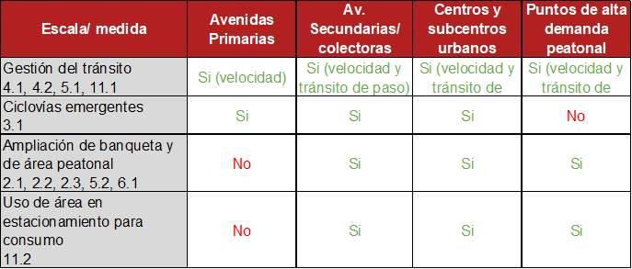
Paso 2. Identificar y priorizar las acciones y proyectos a implementar
Identificar problemáticas, datos, proyectos existentes.
Seleccionar los acciones con mayor impacto, considerando objetivos de las 4s
Evaluar para identificar qué medida se pueden implementar en función de la jerarquía de las calles.

Slide 4
Paso 2. Identificar y priorizar las acciones y proyectos a implementar
4. Priorizar las acciones; se recomienda realizar una evaluación multicriterio, por ejemplo estrategia de infraestructura ciclista
5. Elaborar el proyecto de rediseño y operación de la calle.

Slide 5
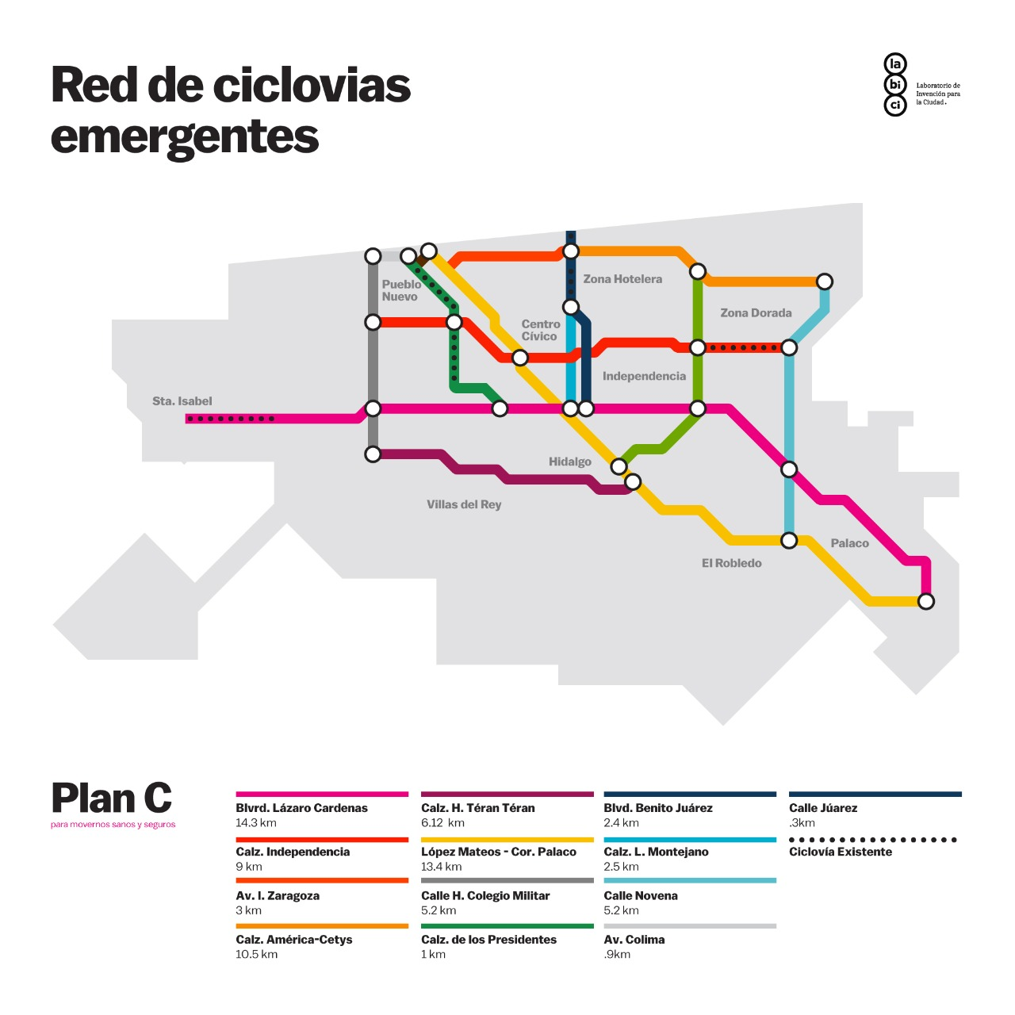
Ejemplos de proyectos
Red de infraestructura ciclista
“Plan C: para movernos sanos y seguros" Mexicali, Baja California
Busca la creación de una red de ciclovías emergentes en la ciudad de Mexicali, que ayude en la prevención de contagios, promueva la salud y seguridad de los usuarios de la bicicleta.
19 de junio 2020
Fuente: LABiCi, Laboratorio de Invención para la Ciudad

Slide 6
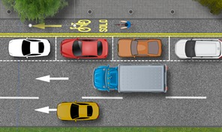
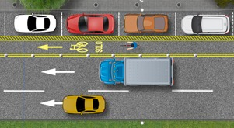
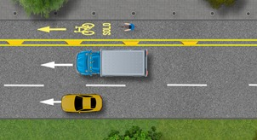
Opciones de diseño para ciclovías emergentes
Ciclovía con estacionamiento Ciclocarril Ciclovía
Fuente: Céntrico

Slide 7
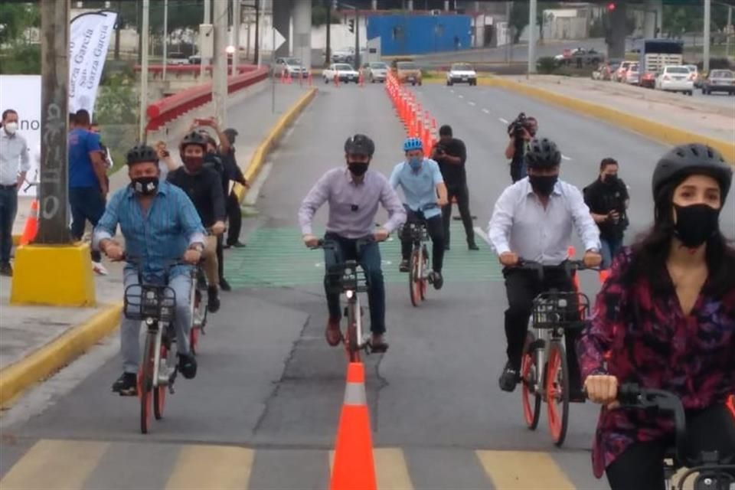
Ciclovías emergentes
Bici Ruta de San Pedro Garza, Nuevo León
6.5 kilómetros de carriles delimitados con señales o compartidos.
Alcalde Miguel Treviño, Secretario de Desarrollo Sustentable estatal, Manuel Vital, y Director del Instituto de Movilidad.
14 de mayo de 2020
Fuente foto: El Norte

Slide 8
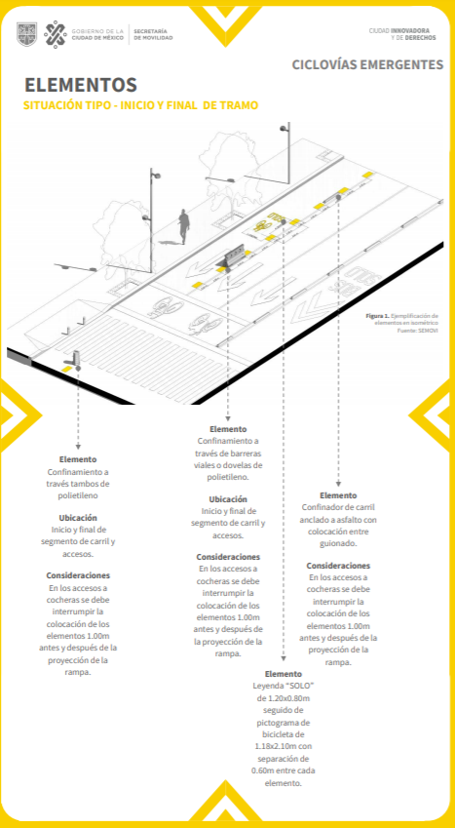
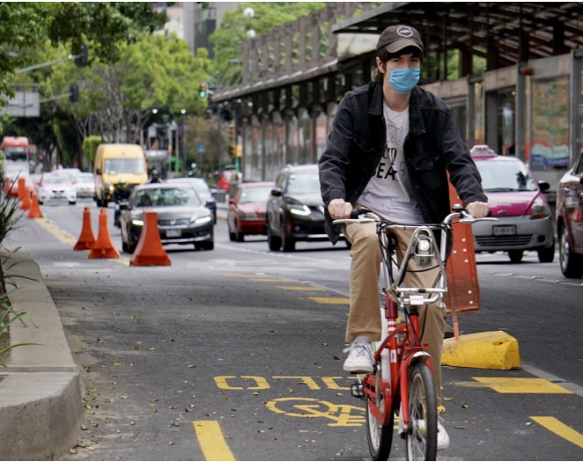
Ciclovías emergentes
Ciclovía emergente en Av. Insurgentes, CDMX
6km en ambos sentidos, unidireccional.
01 de junio de 2020
Fuente foto: Ciclovías emergentes, lineamientos de implementación, Secretaría de Movilidad de la CDMX

Slide 9
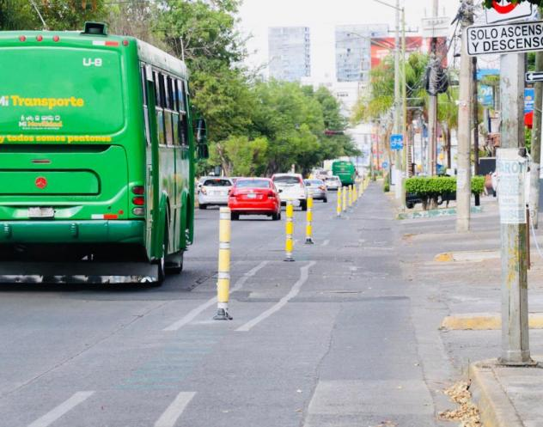
Ciclovías emergentes
Ciclovía emergente en Av. México, Guadalajara
1.1 km en ambos sentidos, unidireccional.
23 de junio de 2020
Fuente foto: Gobierno de Guadalajara.

Slide 10
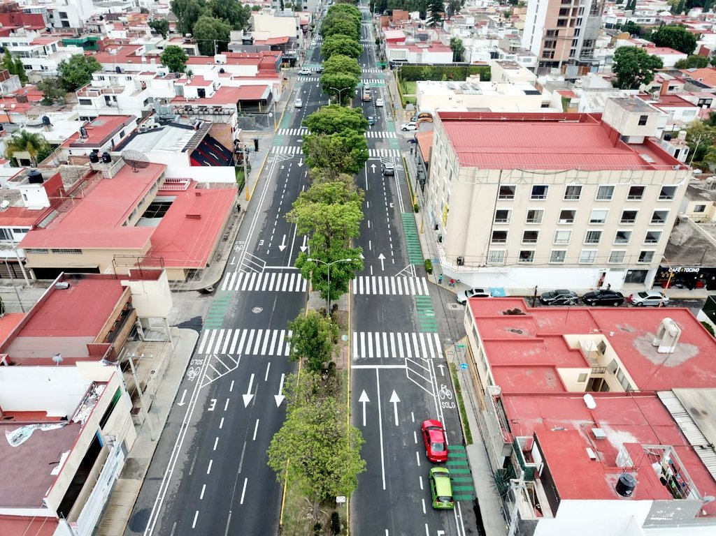
Calles completas
Av. 43 Poniente, Puebla
2.5 km en ambos sentidos, unidireccional, ciclovía emergente, pasos peatonales, señalamiento horizontal.
03 de junio de 2020
Fuente foto:Norman Campos

Slide 11
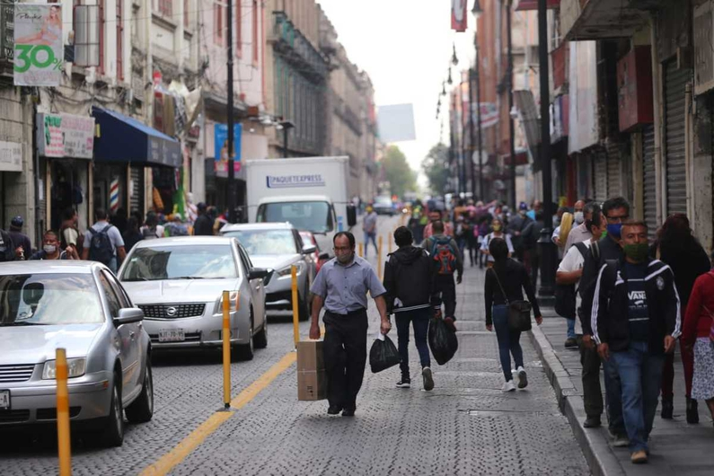
Calles flexibles
Centro histórico CDMX
Calles en las que que se ampliará el espacio peatonal hasta la mitad del actual arroyo vehicular. Cada día de activa un lado diferente.
Espacios peatonales emergentes: Lineamientos de implementación.
01 de julio de 2020
Fuente foto:Milenio

Slide 12
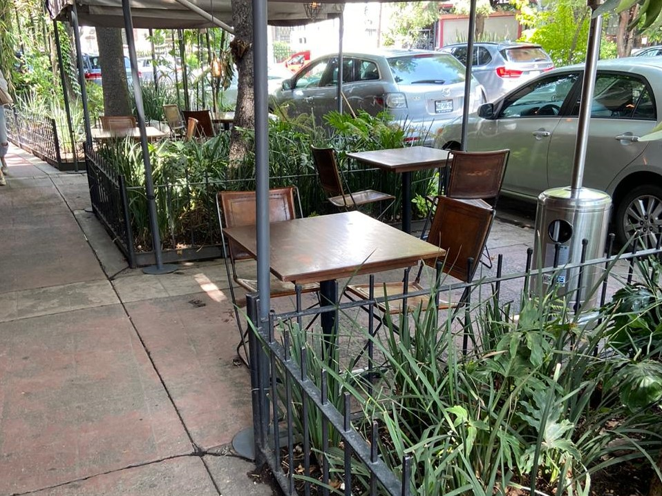
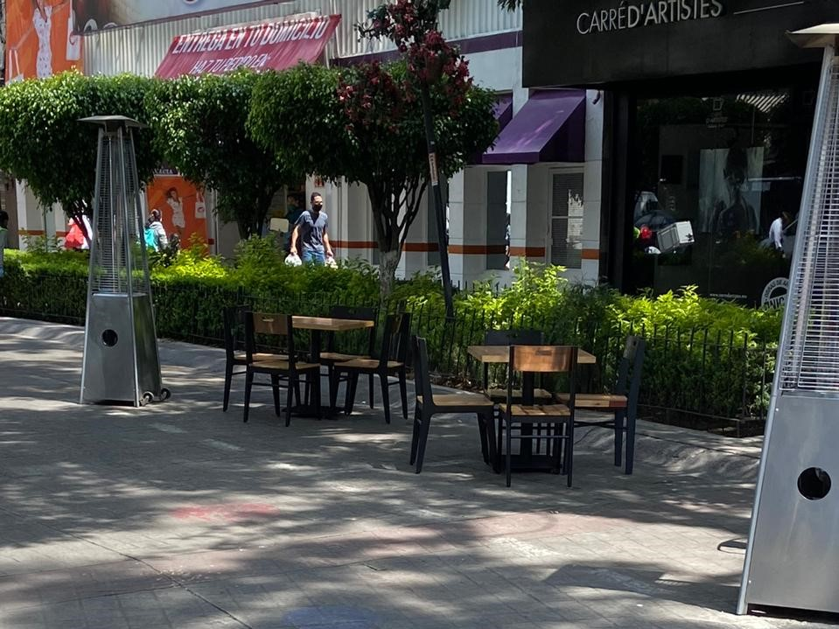
Ampliación para espacios comerciales
Polanco, Alcaldía Miguel Hidalgo, CDMX
Reconversión de cordón de estacionamiento en espacio para enseres y comercio en espacios abiertos.
01 de julio de 2020
Fuente foto: Locatarios

Slide 13
Paso 3. Planear la implementación, comunicación y financiamiento de las acciones y proyectos a implementar
Implementar con cuidado. Ajustar rápido.
Comunicar y socializar adecuadamente los proyectos a implementar, junto con sus distintas acciones
identificar problemas, amenazas, riesgos y ajustar la operación.
Identificar la disposición de instrumentos materiales, financieros y recursos humanos
Presupuestos destinados a salud, movilidad, transporte, bienestar social, inclusión, combate a la obesidad, pavimentación, bacheo entre otros rubros para buscar su reasignación con motivo de atender la emergencia sanitaria
Revisar inventarios

Slide 14
Paso 3. Planear la implementación, comunicación y financiamiento de las acciones y proyectos a implementar
Proceder a la reasignación presupuestal necesaria para adquirir los insumos y costear las acciones necesarias
Transparencia, legalidad, responsabilidad.
Estar atento a las oportunidades de asignación de recursos adicionales para atender epidemia
Buscar nuevas formas de financiamiento
iniciativa privada, con escuelas y grupos civiles, cooperación internacional y generación de recursos propios

Slide 15
Paso 4. Monitorear/Evaluar las acciones
y proyectos a implementar
Revisar puesta en operación y evaluar rápidamente en los primeros días
identificar problemas, amenazas, riesgos y ajustar la operación.
Comunicar los resultados de estas acciones y proyectos
Invitar a medios a recorrerlos; tal vez hasta instalar un espacio virtual o físico para recibir comentarios o sugerencias. Esta comunicación ayudará a convencer o ajustar estas acciones, e incluso a mantenerlas como permanentes, de ser exitosas.
Documentar antes y después
elaborar líneas base que permitan evaluar el desempeño posterior a la implementación de los proyectos (aforos peatonales, ciclistas, vehiculares, medición de velocidades, etc.), registrar costos y crear documentos que describan operación para futura referencia y para incluir en presupuesto 2021.
5

Slide 16
Movilidad para México:
Saludable, segura, sustentable y solidaria
Rumbo a la puesta en marcha de los “Planes de implementación locales Movilidad 4S”
02 de julio de 2020

